Slide 1


Slide 2


Le mécénat de compétences : un effet de levier de management RH pour toutes les tailles d'entreprise.

Slide 3

Le mécénat de compétences : un effet de levier de management RH pour toutes les tailles d'entreprise.
Quels sont les avantages pour les PME en terme d'image et d'utilité sociale, au-delà de l'avantage fiscal ?
Bâtir une relation pérenne par un soutien original.

Slide 4


AVEC LA PARTICIPATION DE
Françoise Jegard
Expert-Comptable
Nora Vartanyan
Expert-Comptable

Slide 5

Les ressources non financières
Bénévolat, mise à disposition de personnel
Dons en nature, contributions en services
Les contributions en nature
Moyens
Permettre des prestations plus adaptées aux besoins réels et actuels

Slide 6
Le mécénat
Une des possibilités offertes à un mécène d’entreprise consiste à apporter non pas des financements en numéraire mais des moyens (produits ou services) à la cause qu’elle entend soutenir. Il s’agit ici, d’un « mécénat en nature ou de compétences ».
Le mécénat en nature
Mettre gratuitement à la disposition du porteur de projet :
- des locaux, des biens inscrits sur le registre des immobilisations
- des prestations de services ou des biens produits par l’entreprise
Don ou prêt de bien de l’entreprise (stock ou immobilisation)
Le mécénat de compétences
Prestation gratuite rendue par l’entreprise impliquant ses collaborateurs
Prêt de main d’œuvre gratuit sous réserve de respecter les dispositions du code du travail

Slide 7
Contributions en nature volontaires
Acte par lequel une personne physique ou morale apporte à une entité un travail, des biens ou des services à titre gratuit (art. 211-1 ANC 2018-06)
Contributions en travail
Bénévolat
Contributions en biens
Dons en nature redistribués ou consommés en l’état
Contributions en services
Mises à disposition de locaux ou de matériel
Mises à disposition de personnes
Prêt à usage (ou commodat)
Fourniture gratuite de services

Slide 8
Contributions en nature volontaires
Contributions en biens
Redistribution aux bénéficiaires
ex : dons alimentaires reçus par « Les Restos du cœur » et donnés aux personnes dans le besoin, …
ex : dons de matériels utilisés par l’association, dons de livres à une bibliothèque, abandon de frais des bénévoles, …
Consommation directe
Notes:
Les contributions en biens …
Dons en nature redistribués ou consommés en l’état
Les dons en nature redistribués ou consommés en l’état correspondent à des dons de biens qui sont reversés à des bénéficiaires ou utilisés tels quels :
soit par un système de redistribution aux bénéficiaires (ex : dons alimentaires reçus par « Les Restos du cœur » et donnés aux personnes dans le besoin, …)
soit par une consommation directe (ex : dons de matériels utilisés par l’association, dons de livres à une bibliothèque, abandon de frais des bénévoles, …)

Slide 9
Contributions en nature volontaires
Contributions en services
Convention fixant les modalités d’occupation et les règles de prise en charge ou non des charges locatives
Mises à disposition de locaux ou de matériel
Prestations fournies gracieusement par des professionnels à des organisations à but non lucratif
Fourniture gratuite de service
Contrat par lequel l’une des parties livre une chose à l’autre pour s’en servir, à la charge pour le preneur de le rendre dans le même état après s’en être servi
Prêt à usage (Commodat)
Notes:
Les contributions en services
Mise à disposition de locaux ou de matériel, Prêt à usage (ou commodat), fourniture gratuite de services
La mise à disposition gratuite de locaux ou de matériel fait l’objet d’une convention fixant les modalités d’occupation et les règles de prise en charge ou non des charges locatives.
La fourniture gratuite de services correspond à des prestations fournies gracieusement par des professionnels à des organisations à but non lucratif.
Le prêt à usage (ou commodat) est un contrat par lequel l’une des parties livre une chose à l’autre pour s’en servir, à la charge pour le preneur de le rendre dans le même état après s’en être servi. Il s‘agit le plus souvent d’un bien immobilier. Le prêt à usage d’autres types de biens est assez rare.
Il est maintenant comptabilisé en contribution volontaire en nature et non plus avec les comptes de bilan 228/229.

Slide 10
Contributions en nature volontaires
Contributions en travail
Fournit librement, de sa propre initiative et à titre gratuit, une « prestation de travail » pour une personne ou un organisme
Bénévolat
Opération juridique consistant, pour une entreprise, à prêter un salarié pour une durée déterminée à une autre entité, dite «utilisatrice », pour la mise en œuvre d'une compétence ou d'une technique particulière
Mise à disposition gratuite de personnel (ou Mécénat de compétence)
Notes:
Bénévolat: Fournit librement, de sa propre initiative et à titre gratuit, une « prestation de travail » pour une personne ou un organisme :
Absence de lien de subordination
Ne perçoit aucune rémunération
La mise à disposition gratuite de personnel ou le mécénat de compétence
La mise à disposition du personnel s'entend de l'opération juridique consistant, pour une entreprise, à prêter un salarié pour une durée déterminée à une autre entité, dite «utilisatrice », pour la mise en œuvre d'une compétence ou d'une technique particulière.
Dans le cas des CVN, ce prêt est réalisé à titre gratuit et les coûts salariaux ne sont donc pas refacturés à l’association utilisatrice.
Une convention est signée entre l’association et l’entreprise prêteuse afin de préciser la durée de la mise à disposition, le salarié concerné (identité et qualification) et les modalités d’évaluation de la contribution volontaire en nature.

Slide 11
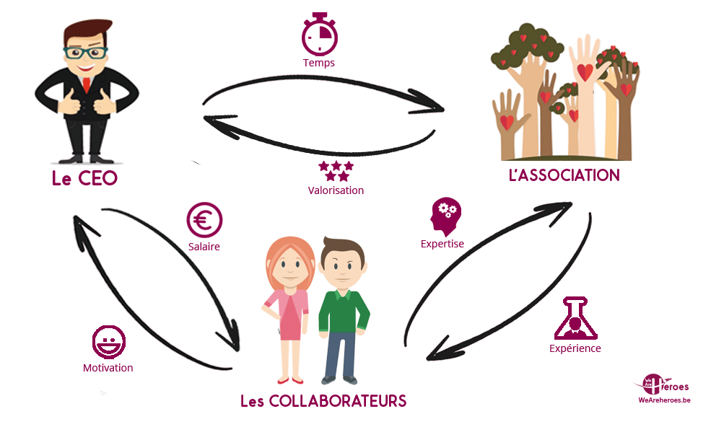
Mécénat de compétences

Slide 12



Utilisation de plateformes d’information et de mise en relation :
Par exemple :
Egalement, possibilité de soumettre des projets à des fondations d’entreprise
Notes:
La possibilité de soumettre son projet à des fondations d’entreprise par exemple la Fondation SUEZ

Slide 13
Des objectifs pour le mécène
Philanthropie
Améliore la réputation et l’image de marque du mécène
Permet d’afficher ses valeurs et assurer sa pérénnité
Politique RH
- Recruter
- Travailler la marque employeur
- Gestion de la fin de carrière (motiver les salariés) : temps partiel sénior mis en place par Orange
- Acquisition de nouvelle compétences : C’est en partageant qu’on apprend
- Développement de la créativité, de l’empathie, de la capacité à résoudre des problèmes
- Outil de formation
Notes:
Accéder à la philanthropie pour celles qui n’ont pas de moyens
Valoriser les actions de l’entreprise et de renforcer l’attachement des salarié à une entreprise qui leur permet de se sentir généreux

Slide 14
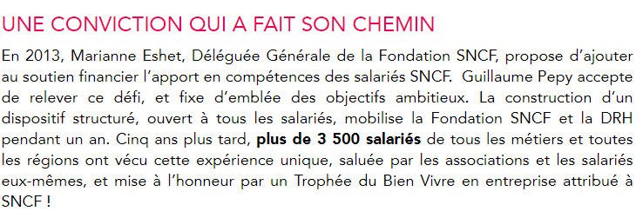
Exemple d’actions de la Fondation SNCF
1ÈRE ALLIANCE POUR LE MÉCÉNAT DE COMPÉTENCES
Forte de 5 ans d’expérience du Mécénat de compétences, la Fondation SNCF a lancé avec l’IFOP le 1er Baromètre sur cette pratique. Les résultats, édifiants, militent en faveur d’une action d’envergure. Mi-janvier 2019, la Fondation SNCF a lancé le Manifeste en faveur du Mécénat de compétences, entraînant 15 entreprises avec elle. L’Alliance pour le Mécénat de compétences est ainsi née, sur la base de 7 engagements fermes et d’une feuille de route acceptée par les dirigeants signataires.
Notes:
Pour mesurer la perception de ce mode d’engagement, la Fondation SNCF a lancé le Baromètre du Mécénat de compétences. Près de 3 000 personnes de tous horizons ont répondu et les résultats sont plus qu’encourageants. 63 % des Français trouvent légitime que l’entreprise propose à ses salariés de s’engager avec elle, c’est même 75 % chez les moins de 35 ans. Les salariés engagés y voient l’occasion de sortir de la routine (71 %), de renforcer leur lien avec l’entreprise (65 %) d’acquérir de nouvelles compétences (64 %). De plus, 70 % des salariés engagés sont prêts à devenir ambassadeurs du dispositif ! “Ce mécénat d’engagement est un levier de transformation de la relation au travail et de l’entreprise toute entière ” conclut Alain Mergier, sociologue. Pour la Fondation SNCF, ces signaux sont clairement incitatifs.

Slide 15
Des objectifs pour l’association
Réflexion sur son projet
Diversification et accroissement de ses ressources
Occasion de faire connaître le monde associatif
Acquisition de nouvelles compétences
Notes:
.

Slide 16
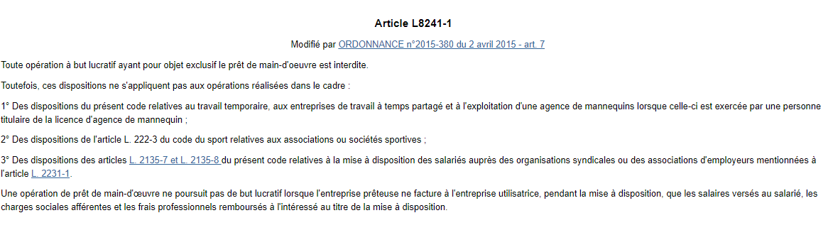
Que dit le Code du travail sur la mise à disposition de salarié ?
Extrait

Slide 17
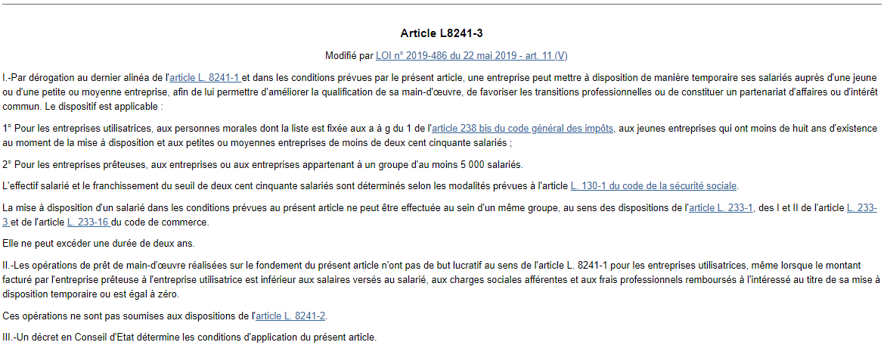
Que dit le Code du travail sur la mise à disposition de salarié ?
Version applicable 01/01/2020

Slide 18
Que dit le Code du travail sur la mise à disposition de salarié ?
Ordonnance n° 2017-1387 du 27 septembre 2017 et la loi n° 2018-217 du 29 mars 2018 instituant un régime de la mise à disposition de salariés par des entreprises
Insère dans le code du travail l’article L.8241-3 qui vise à légaliser la mise à disposition gratuite de main d’œuvre au profit des entités prévus par l’art. 238 bis du CGI, jeunes entreprises qui ont moins de 8 ans d’existence et des TPE/PME de moins de 250 salariés
- Concerne les entreprise ou groupe d’au moins 5.000 salariés
- Ne peut excéder 2 ans
- objectif : améliorer la qualification de sa main d’œuvre, favoriser les transitions professionnelles ou de constituer un partenariat d’affaires ou d’intérêt commun
- N’a pas de but lucratif au sens de l’article L 8241-1 du Code du travail
Légalise le mécénat de compétence (QUESTION à l’Assemblée nationale publiée au JO le 16/04/2019 p. 3450 et REPONSE publiée au JO le : 23/04/2019 p. 3961)

Slide 19
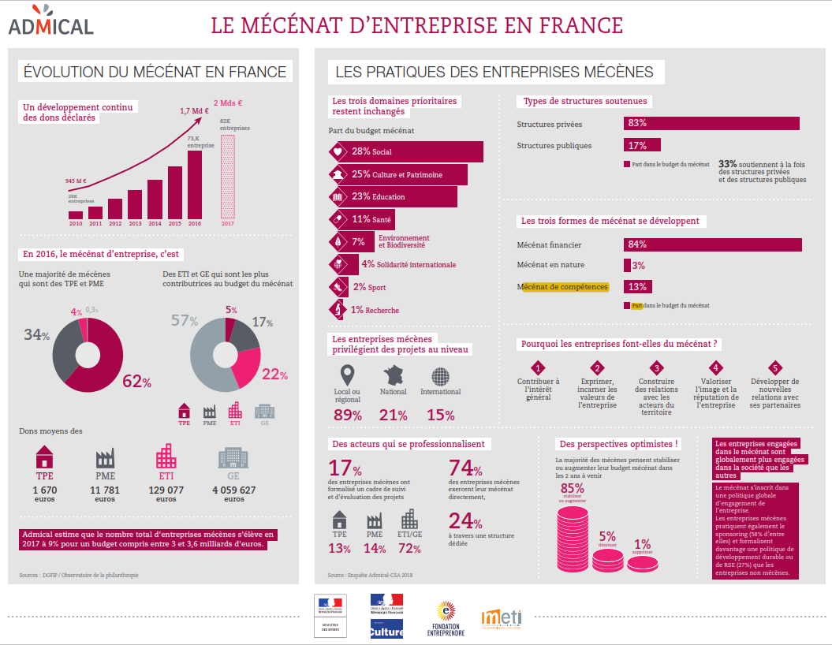
Le mécénat en valeur
Notes:
Le mecenat représente 2 milliards d’euros.
Référence sur le site de l’admical qui fait des statistiques
Commenter

Slide 20
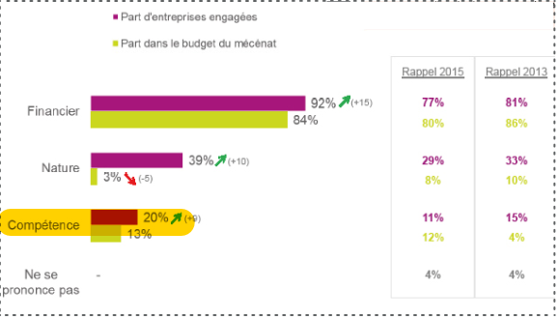
Le mécénat en valeur
2017

Slide 21
Conseil fiscal : Correcte évaluation du mécénat de compétence
Evaluation du don
Par le mécène
Cette évaluation est susceptible d’un contrôle fiscal
Au coût de revient :
Rémunération brute + charges sociales (BOI-BIC-RICI-20-30-10-20-20190807)
Il ne doivent pas être facturé avec une marge

Slide 22
Conseil fiscal : ne pas confondre le mécénat de compétences avec… Le PARAINAGE
Les deux notions sont définies par l’arrêté du 6 janvier 1989 relatif à la terminologie économique et financière :
Le mécénat se définit comme :
« Soutien matériel apporté, sans contrepartie directe de la part du bénéficiaire, à une œuvre ou à une personne pour l’exercice d’activités présentant un intérêt général »;
Et le parrainage comme :
« Soutien matériel apporté à une manifestation, une personne, à un produit ou à une organisation en vue d’en retirer un bénéfice direct »
Rmq: le sponsoring est un anglicisme correspondant à la notion de partenariat
Notes:
Dans le cadre d’une opération de parrainage, le
« parraineur » reçoit des avantages au moins équivalents aux sommes apportées, alors que ce retour ne doit pas excéder 25 % dans le cas du mécénat. En outre, celui-ci peut prendre la forme d’un message publicitaire pour l’entreprise ou ses marques, alors que cette forme de contrepartie est prohibée dans le cas du mécénat. »

Slide 23
Conseil fiscal : ne pas confondre le mécénat de compétences avec… Le PARAINAGE
Ces deux notions existent dans le Code Général des Impôts et sont bien différentes :
Le mécénat est un acte de philanthropie (Art 238bis du CGI) conduit dans l’intérêt indirect de l’entreprise qui donne généralement droit à une réduction d’impôt après réintégration de la charge correspondante.
Le parrainage (Art 39-1-7 du CGI) est considéré comme une dépense déductible engagée dans l’intérêt de l’entreprise (comme une dépense de publicité).

Slide 24
Conseil fiscal : ne pas confondre le mécénat de compétences avec… Le PARAINAGE
Quelles est la différence entre le traitement fiscal d’une contribution sous forme de mécénat ou sous forme de parrainage ?
Parrainage :
→ Déductibilité fiscale sur réduction d’impôt (et prestation soumise à TVA par l’entité bénéficiaire)
Mécénat :
→ Réduction d’impôt après réintégration fiscale
Attention à la confusion et au risque éventuel de requalification.

Slide 25
Recommandations
Bonne pratique : Le bénéficiaire du don doit demander à disposer d’éléments précis sur l’évaluation du coût du mécénat de compétences
Evolution de la règlementation comptable : Prendre en compte la valeur du mécénat de compétence dans les comptes annuels de l’association selon les dispositions du nouveau règlement comptable CRC 2018-06
Bonne pratique : Signer une convention de mécénat comportant un chiffrage et un calendrier précis des prestations apportées par le mécène

Slide 26
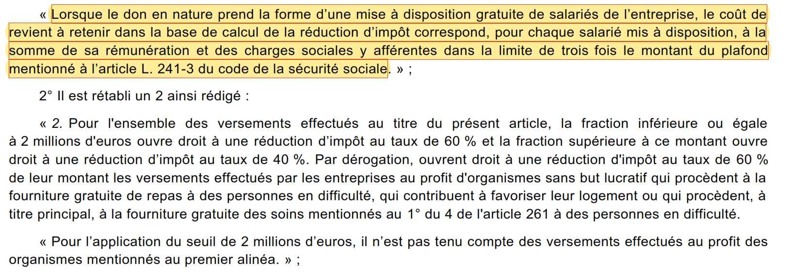
Conseil fiscal : suivre le Projet de Loi de Finances 2020 - article 50 modifiant l’article 238 bis du CGI
Notes:
Dépenses fiscales en 2017 de 902 millions d’euros concentrée sur des très grandes entreprises.

Slide 27
A vos questions ?
Nous vous remercions de votre présence et de votre écoute
Notes:
Dépenses fiscales en 2017 de 902 millions d’euros concentrée sur des très grandes entreprises.

